Slide 1
GUIDA ALLE ASSOCIAZIONI
SPONSORIZZAZIONE EVENTI

Slide 2
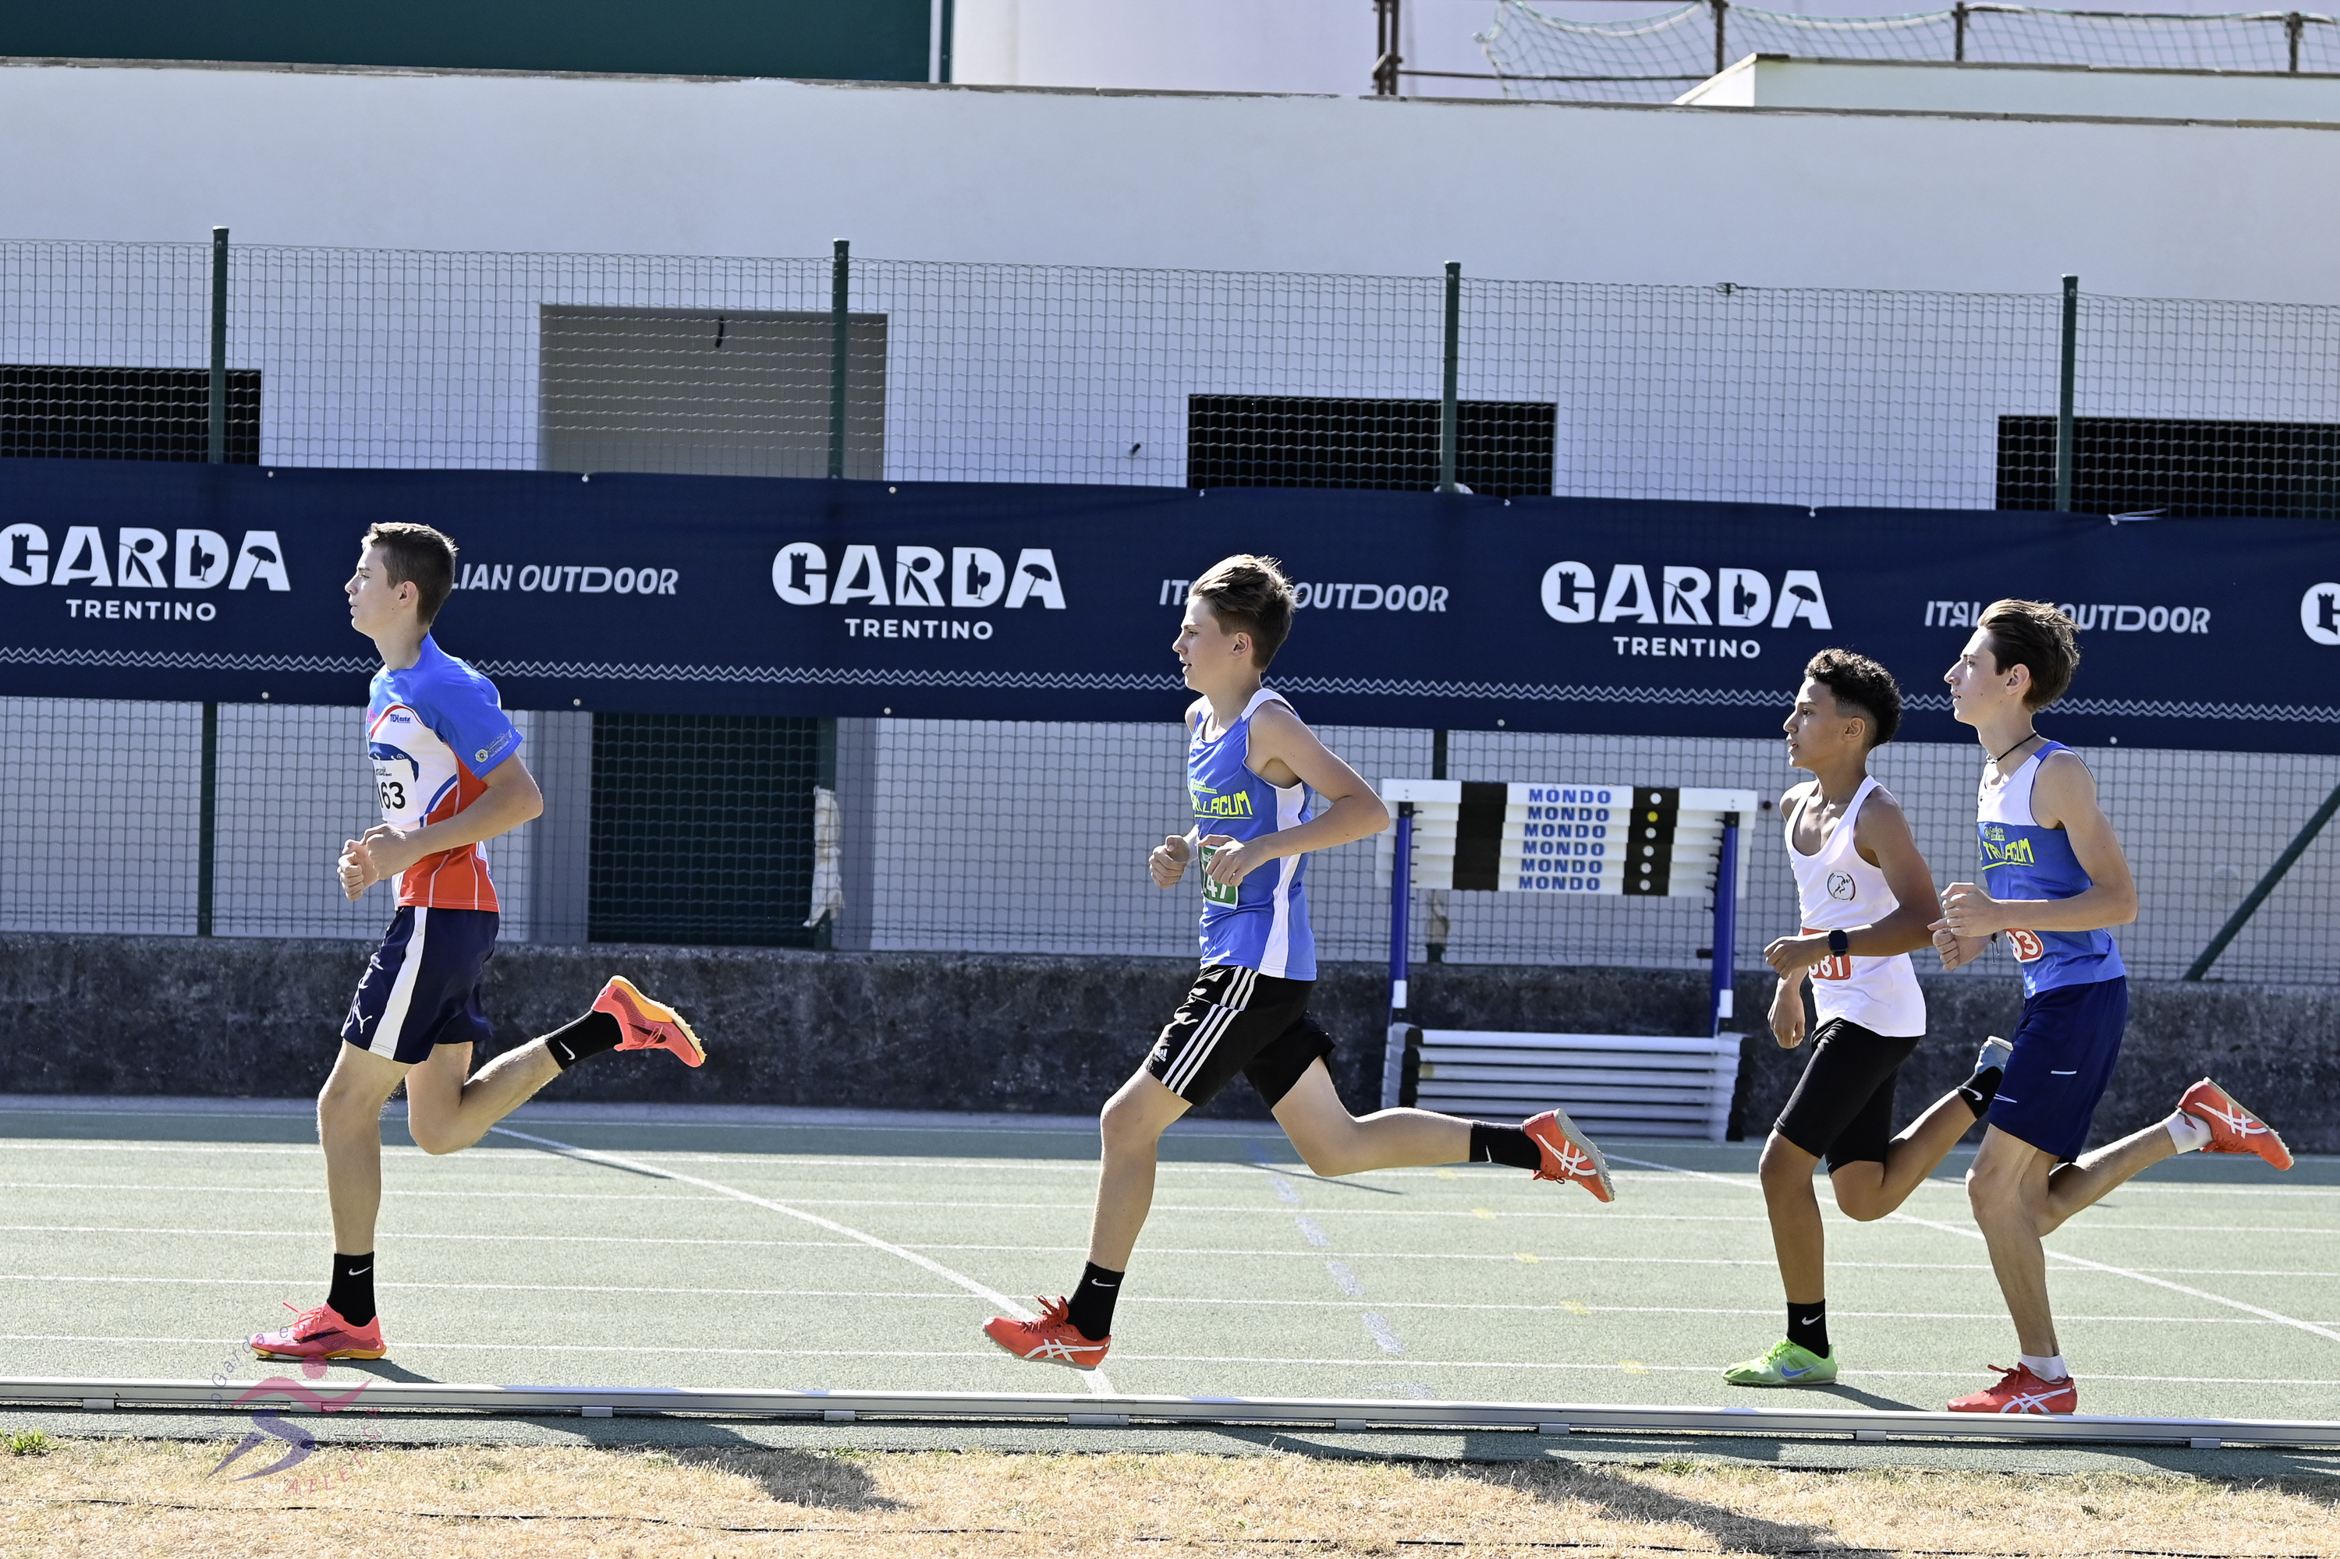
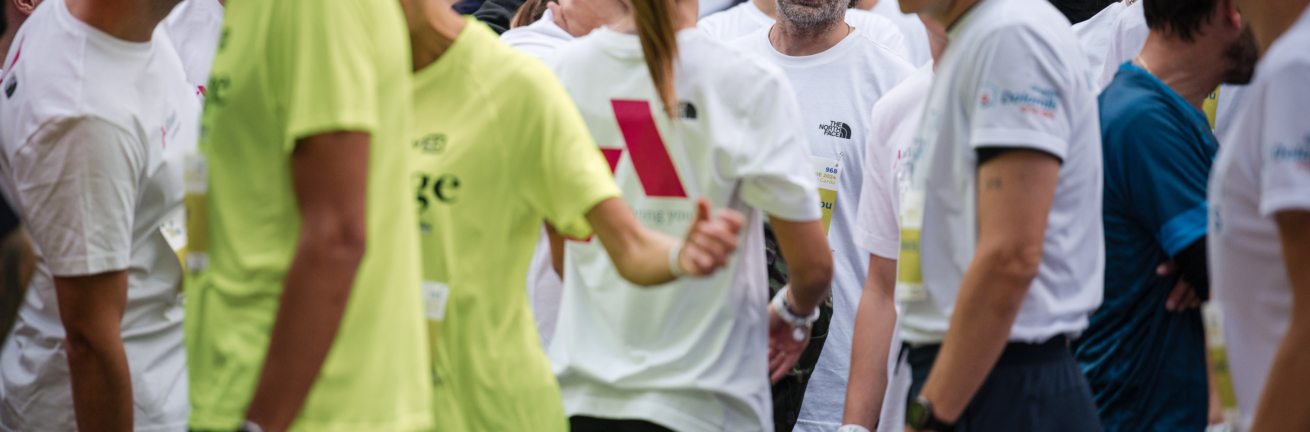

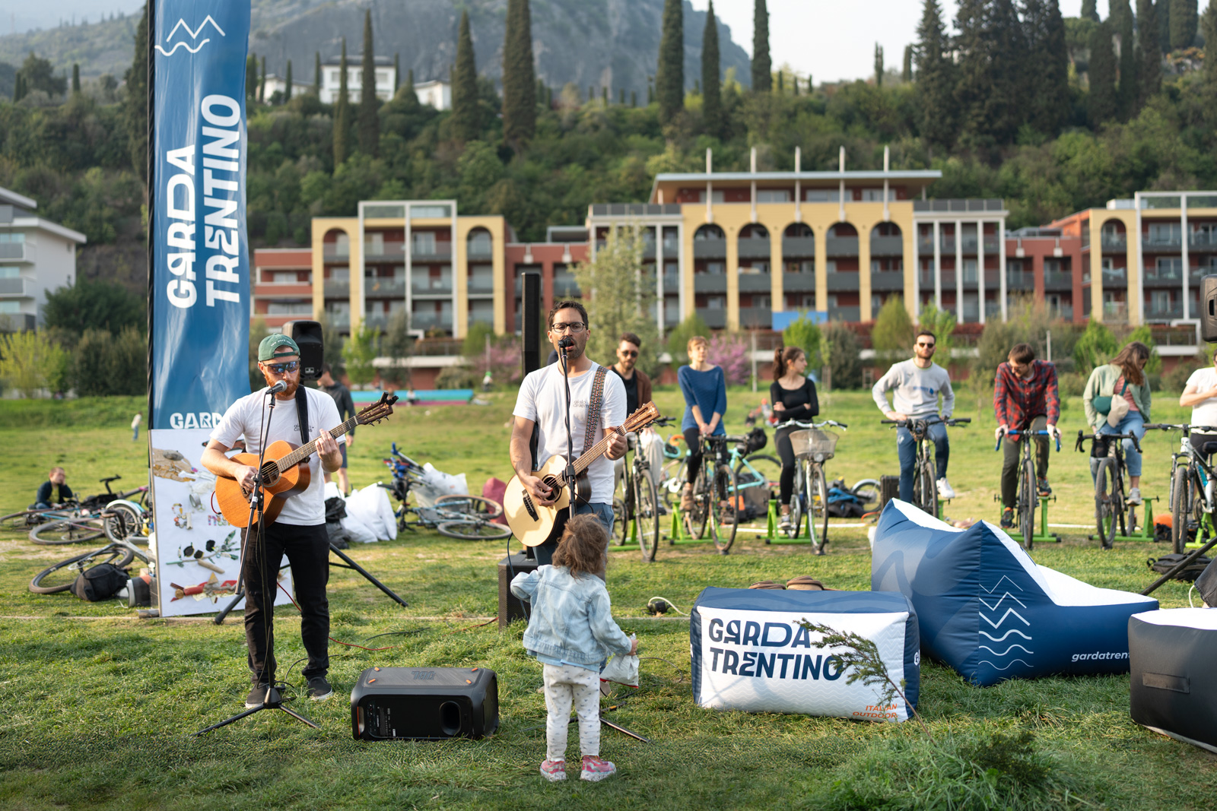
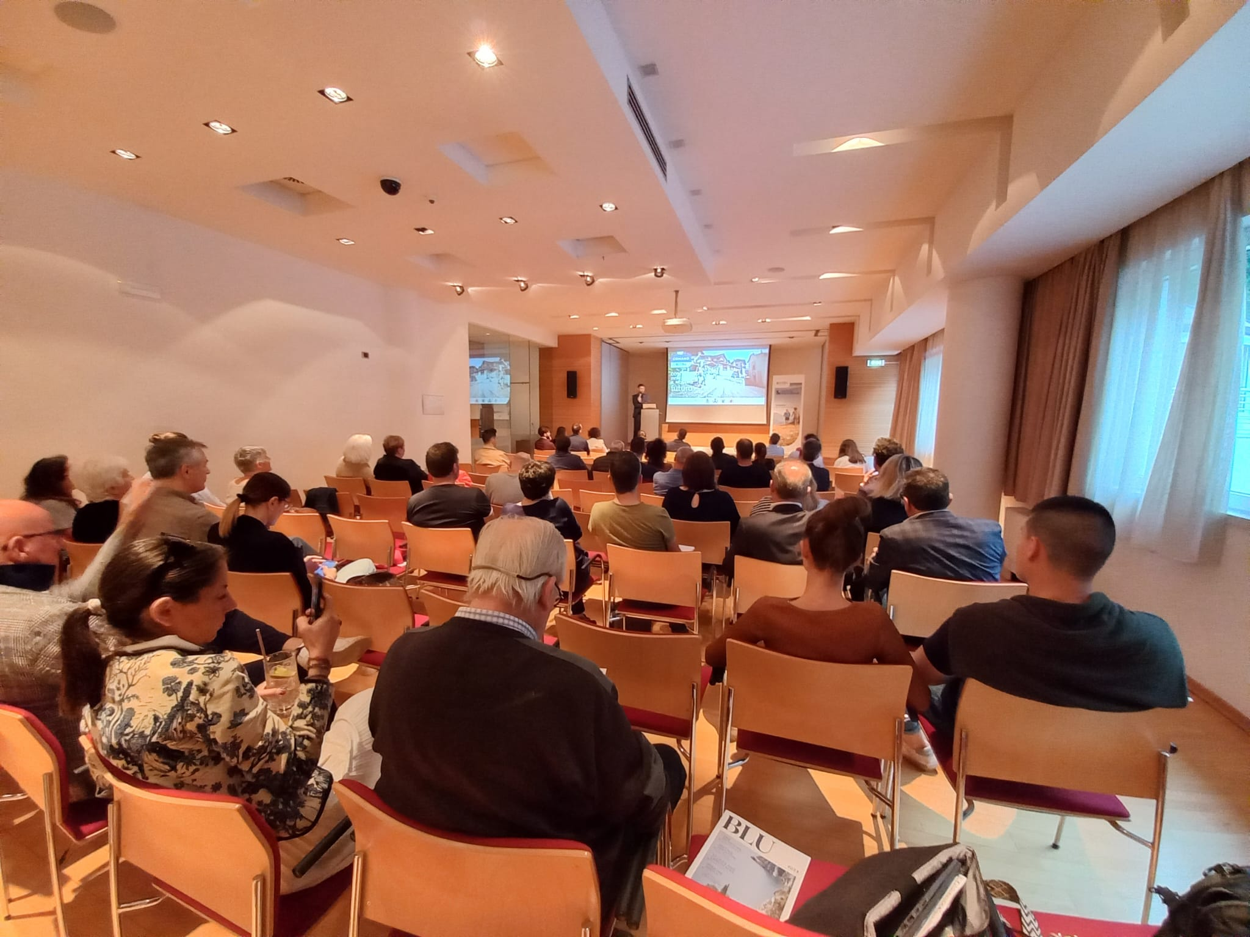
01
LE SPONSORIZZAZIONI
02
I SERVIZI DI GARDA TRENTINO
03
APPUNTAMENTI & CONTATTI

Slide 3
Creare infrastrutture curate e accessibili per rafforzare l’identità outdoor e migliorare la fruibilità del territorio​ Sviluppare esperienze costruite ad hoc per diverse tipologie di ospiti​ Valorizzare le risorse locali (natura, cultura, gastronomia) in chiave sostenibile e strategica​ Supportare gli operatori con strumenti, formazione e contenuti per comunicare al meglio l’offerta​ Lavorare in coerenza con il brand Garda Trentino, per una proposta integrata che crea valore a lungo termine​
GARDA TRENTINO
CI OCCUPIAMO DI:

Slide 4
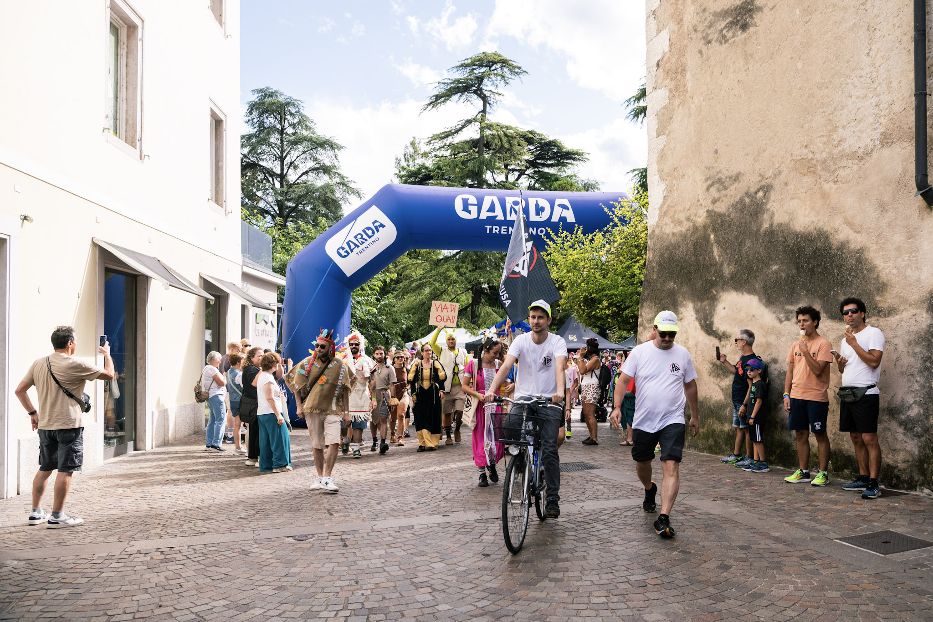
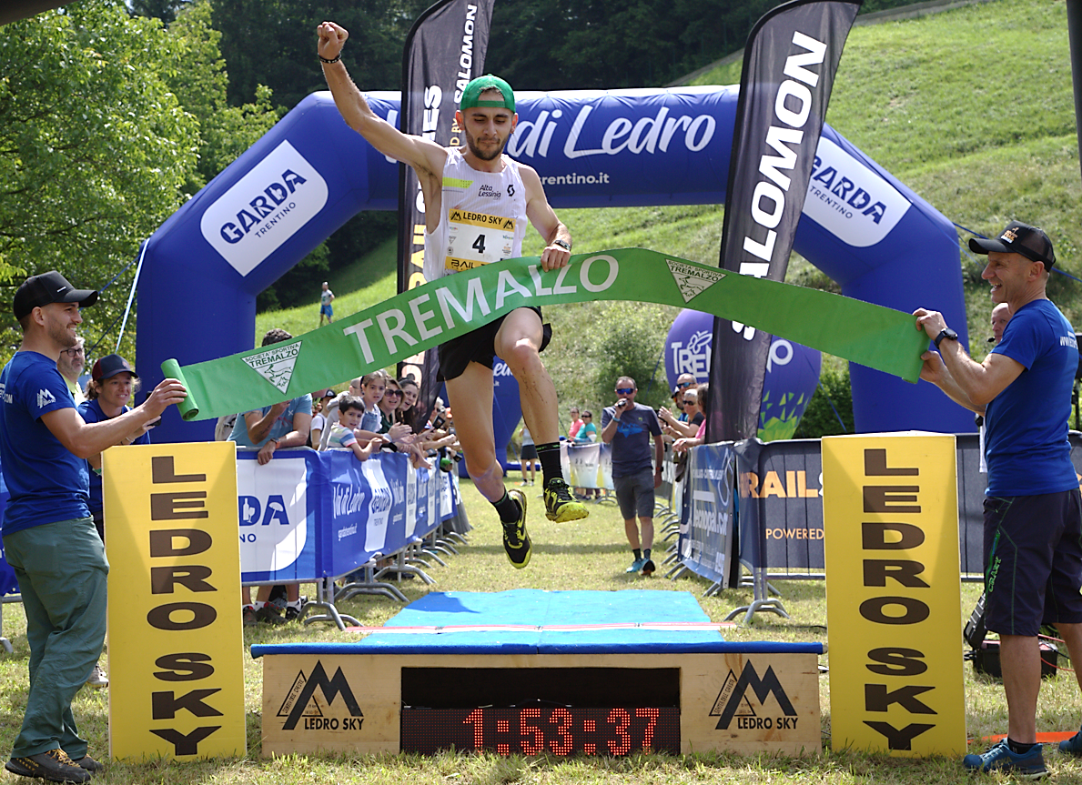
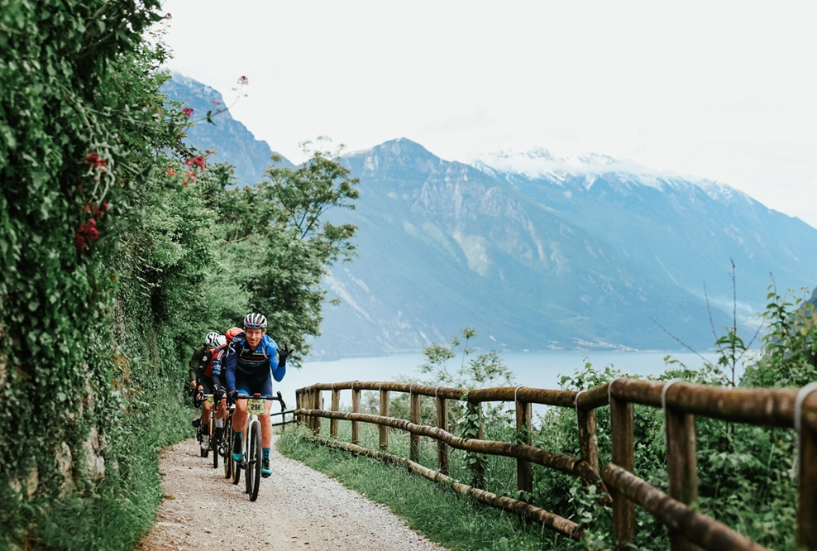
Ogni evento rappresenta un veicolo di promozione ad alta visibilità: - rafforza la brand identity - genera contenuti e stimola la narrazione della destinazione verso i mercati nazionali e internazionali
SPONSORIZZAZIONE EVENTI – PERCHE‘
Rafforzare la visibilità e la riconoscibilità del brand Garda Trentino all’interno di iniziative coerenti con la strategia di destinazione

Slide 5




IN PRATICA – PRE EVENTO
Compilazione richiesta
Conferma automatica
Valutazione interna
Risposta ufficiale
Compilare il form online di richiesta sponsorizzazione con tutte le informazioni sull’evento.
Ricezione automatica della conferma di avvenuto invio della richiesta.
La richiesta viene analizzata da Garda Trentino tramite tavolo di lavoro e Consiglio di Amministrazione, con definizione di importi e servizi.
Invio di una lettera formale di risposta con esito della richiesta e condizioni di sponsorizzazione.
FORM

Slide 6



IN PRATICA – durante l‘evento
Utilizzo corretto del logo
Visibilità del brand
Raccolta evidenze
Assicurarsi che il logo Garda Trentino utilizzato sia corretto e aggiornato.
Concordare e garantire la visibilità del brand come definito, contattando l’Area Eventi con adeguato anticipo rispetto all’evento.
Raccogliere foto e materiali che documentino la corretta esposizione del logo e del brand.

Slide 7



IN PRATICA – post evento
Restituzione materiali
Invio documentazione
Fatturazione
Riconsegnare eventuali materiali di visibilità forniti da Garda Trentino.
Inviare a Garda Trentino foto e file che attestino la visibilità del brand durante l’evento.
Inviare la fattura per il saldo della sponsorizzazione, secondo le modalità concordate.

Slide 8
Nel tempo Garda Trentino si è strutturata e riorganizzata per offrire agli organizzatori un supporto sempre più concreto. Mettiamo a disposizione una serie di servizi pensati per migliorare la buona riuscita degli eventi, sia dal punto di vista della comunicazione sia attraverso materiali pratici e operativi, con l’obiettivo di valorizzare le iniziative del territorio e facilitarne la gestione.
I SERVIZI DI GARDA TRENTINO

Slide 9
SUPPORTO PRATICO ALLA COMUNICAZIONE OFFLINE
Sovrastampe
Manifesti
Per supportare gli organizzatori nella promozione del proprio evento, offriamo servizi di stampa e sovrastampa, grazie alla preziosa collaborazione dei colleghi e delle colleghe degli Uffici Informazione.
Formato 70 × 100
Cornice grafica fissa Garda Trentino
Contenuto interno editabile (testo bianco e nero)
50 copie stampate
Formato 50 × 70 Contenuto interno editabile (testo bianco e nero)
Declinazione per Comune / Ambito
50 copie stampate
Trasformabili in PDF per utilizzi alternativi (es. volantini, immagini social)

Slide 10



Per la comunicazione online sui canali Garda Trentino sono stati definiti tre livelli di visibilità. Il tavolo di lavoro e il CdA, nel momento in cui valutano la richiesta di sponsorizzazione, definiscono anche il livello di supporto comunicativo.
SUPPORTO ALLA COMUNICAZIONE ONLINE
BRONZE
Visibilità sul sito Garda Trentino*
Presenza su Guestnet (web app, room TV, print, totem)
Presenza su Visit Trentino e App Mio Trentino
Visibilità sui siti delle strutture ricettive tramite widget
SILVER
Tutti i servizi Bronze +
Storia social Garda Trentino con gli eventi della settimana
GOLD
Tutti i servizi Silver, più:
Post sui social dedicato
Revisione testi
Blocco highlights sul sito GT (pagine di località e tematiche)
Presenza su BLU (in base a tempistiche di stampa e disponibilità contenuti)

Slide 11


Per eventi di dimensioni più contenute o che non richiedono sponsorizzazioni particolari, è attivo un nuovo modulo per richiedere la pubblicazione dell’evento sul sito Garda Trentino.
PUBBLICAZIONE EVENTI SUL SITO
Criteri di pubblicazione:
Ha interesse turistico, ovvero è potenzialmente attrattivo per visitatori, ospiti o turisti presenti sul territorio.
Fa parte della normale attività interna o istituzionale di un’associazione o ente
Ha un carattere prettamente locale, senza richiamo per un pubblico turistico o extracomunale.
Non è aperto al pubblico (eventi su invito, riservati a soci o tesserati).
Le informazioni fornite sono incomplete o poco chiare per una comunicazione efficace.
La richiesta viene inviata con meno di 21 giorni di anticipo rispetto alla data dell’evento.
È organizzato da attività private a scopo commerciale (bar, ristoranti, hotel), senza valore promozionale per il territorio.
È un appuntamento ricorrente o stagionale di una struttura.
Non si svolge nel territorio di competenza di Garda Trentino.
Non è coerente con i valori e la linea editoriale del sito (iniziative non inclusive, sensibili o potenzialmente polemiche).

Slide 12
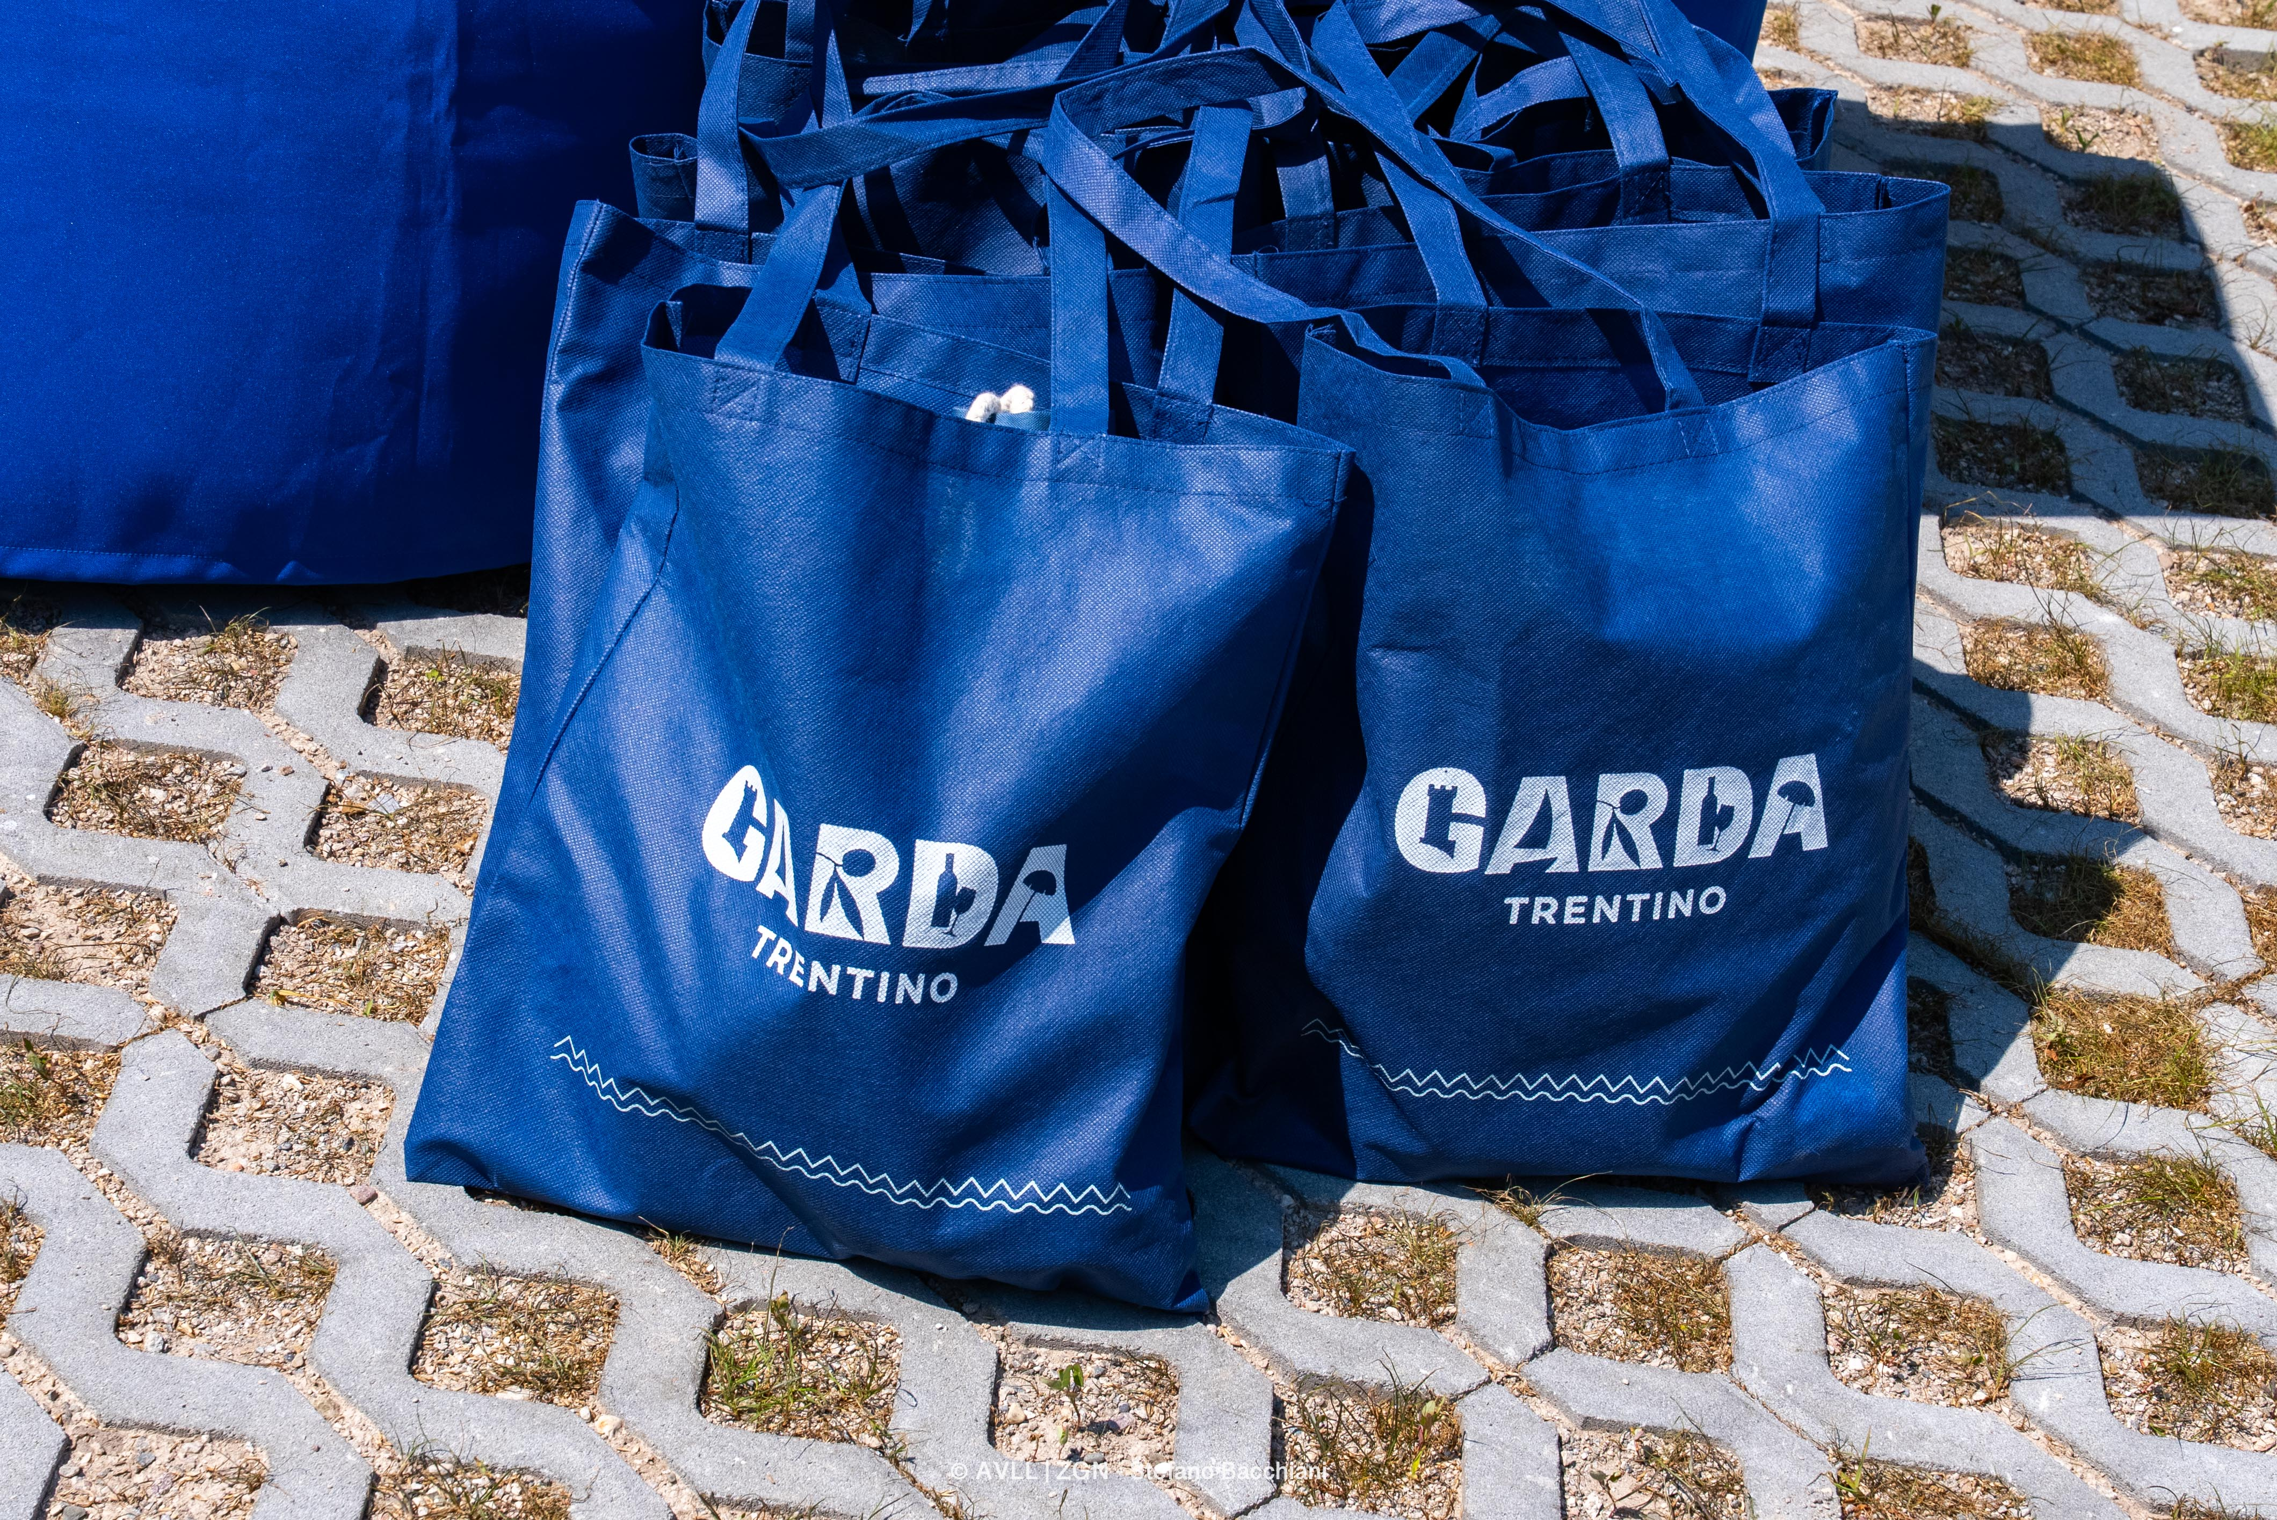
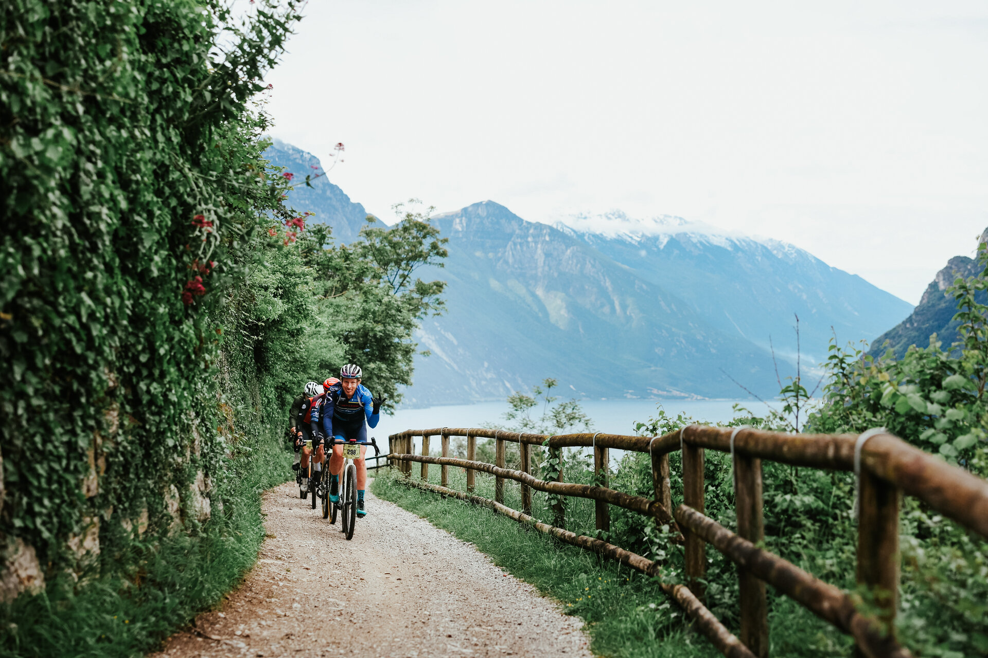

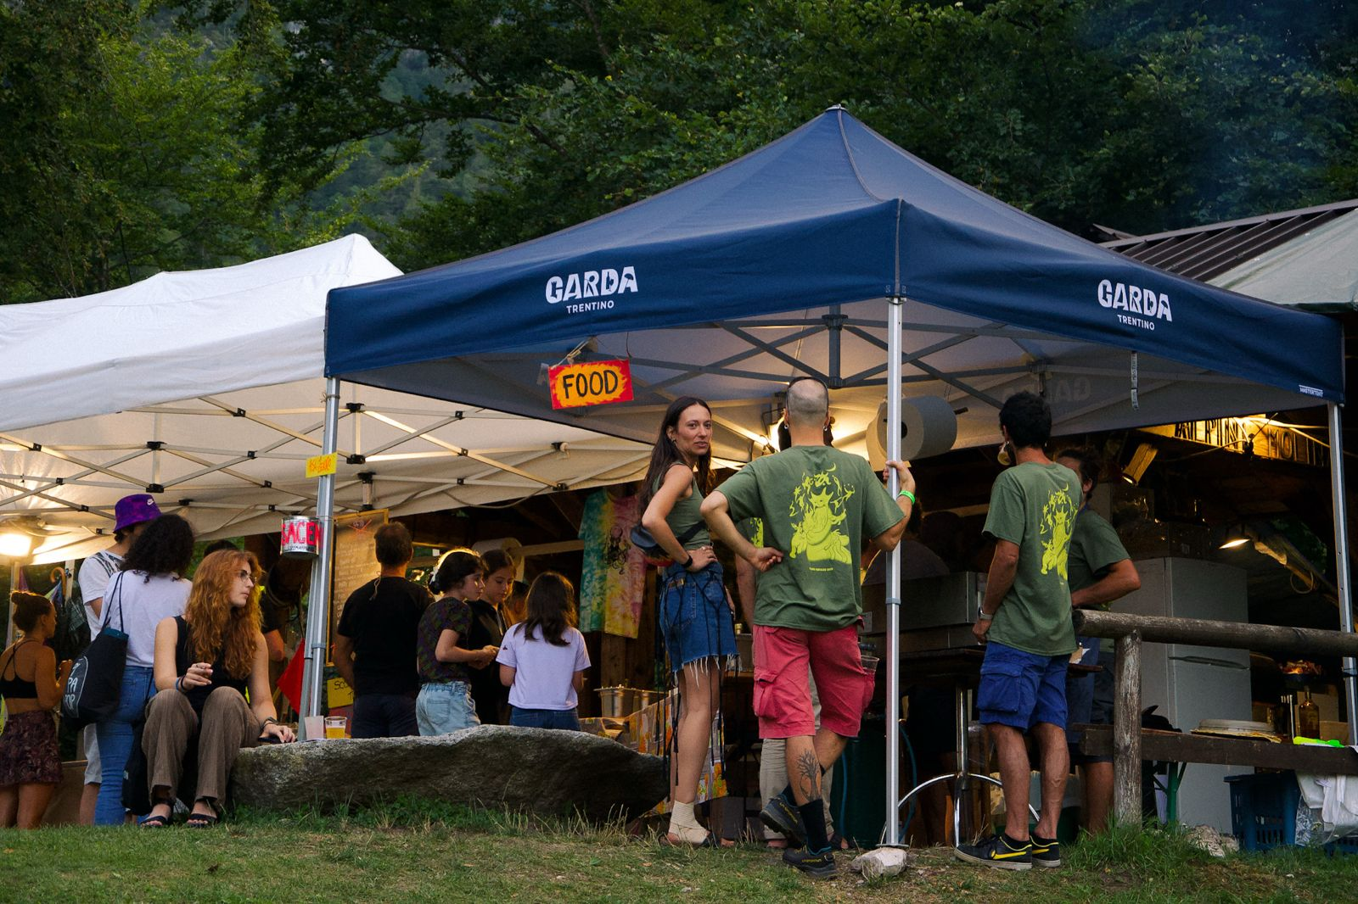
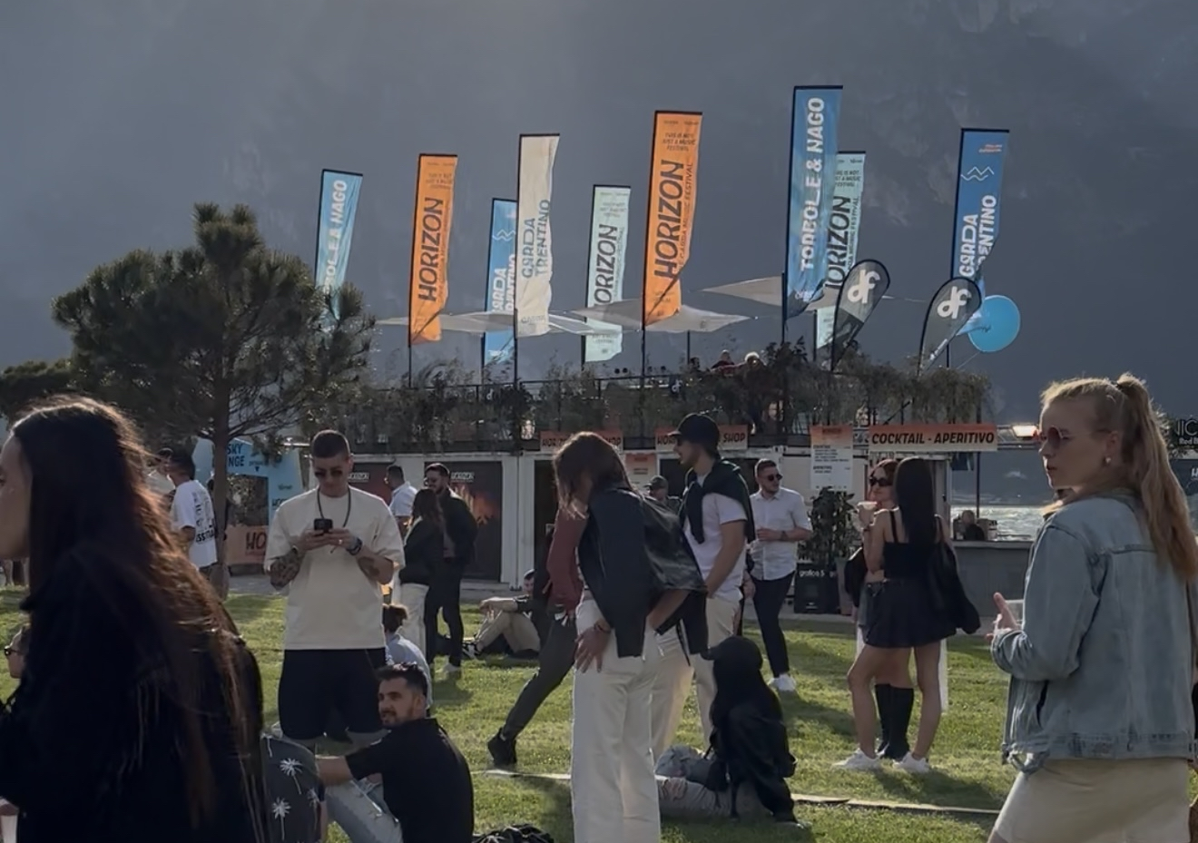
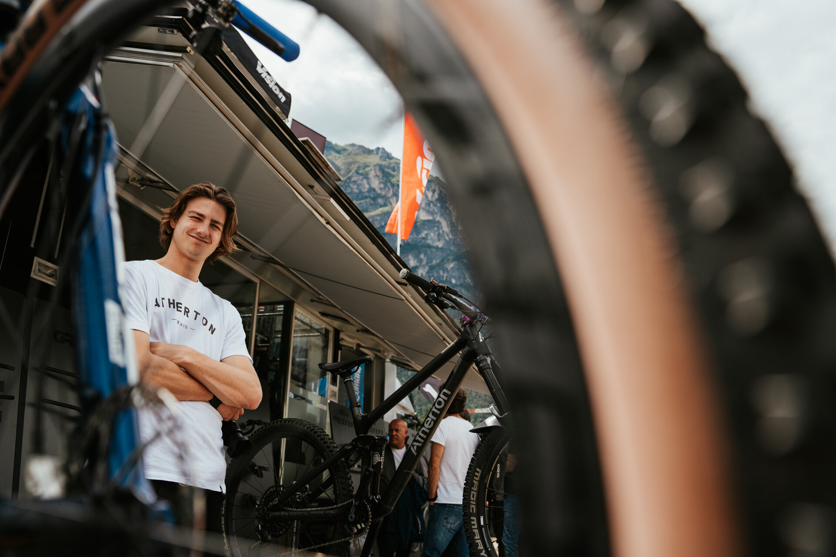
Per rendere ogni evento più curato, riconoscibile e apprezzato dai partecipanti, Garda Trentino mette a disposizione diversi materiali di visibilità e gadget, rinnovati nel tempo e adattabili alle diverse tipologie di iniziativa.
MATERIALI DI VISIBILITÀ & GADGET

Slide 13
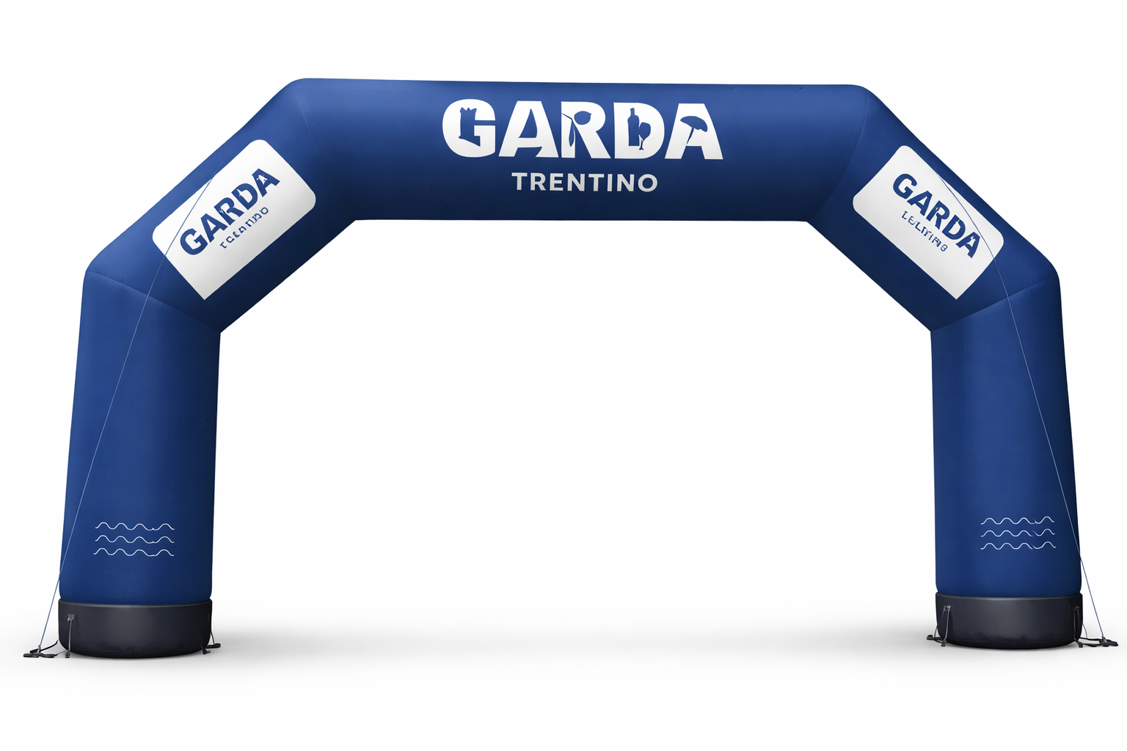
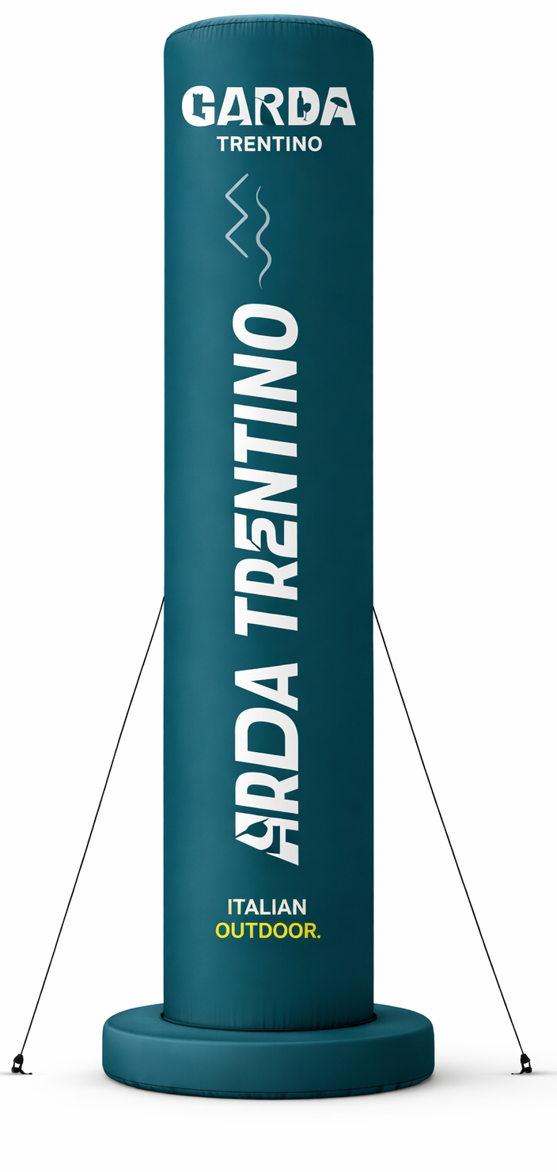
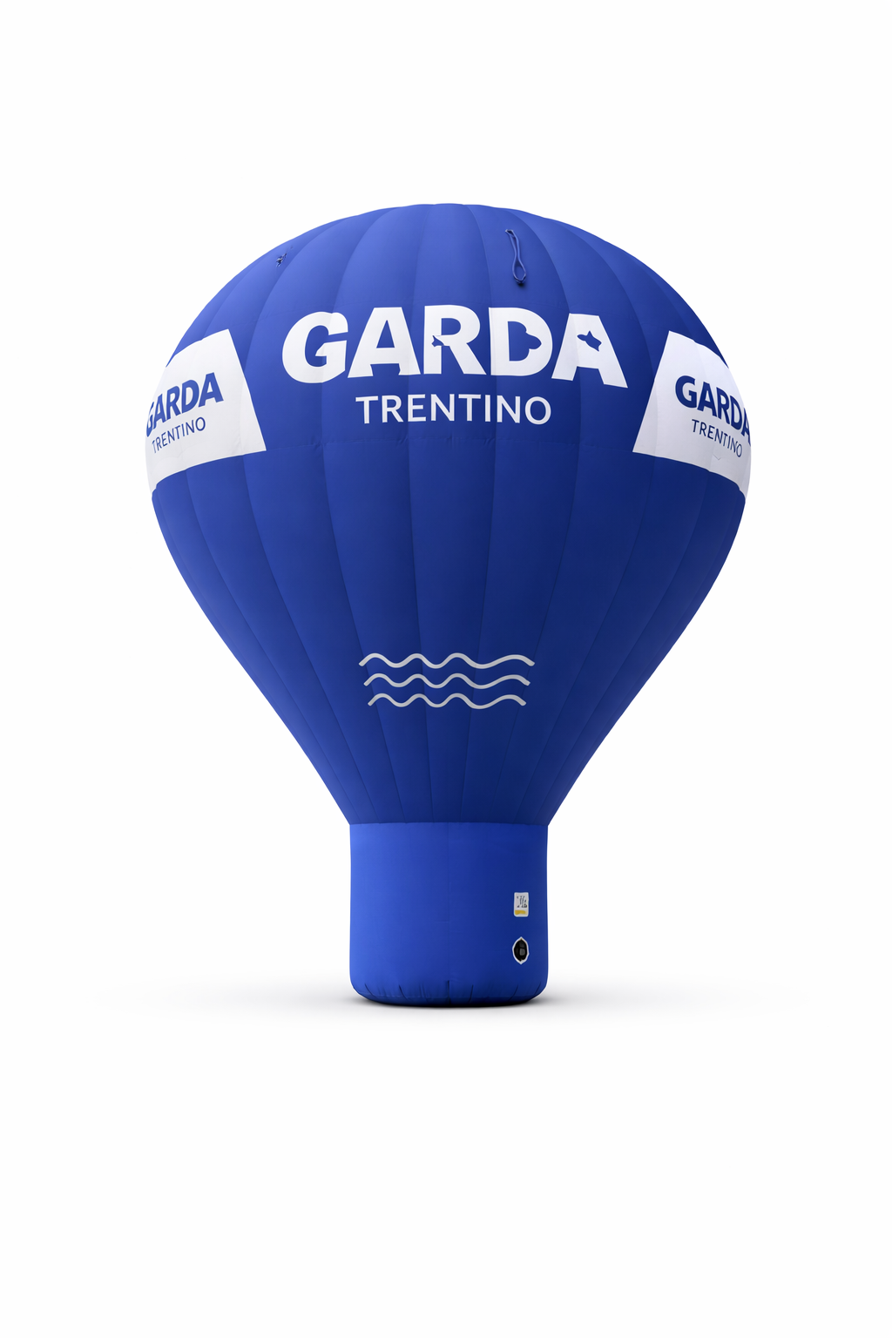

MATERIALI DI VISIBILITà
Gonfiabili
MONGOLFIERA
ARCO
COLONNE

Slide 14
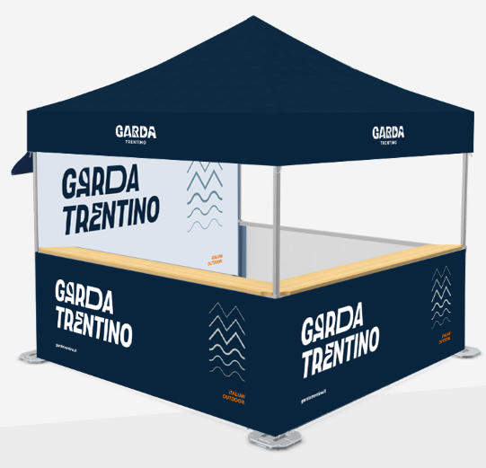




MATERIALI DI VISIBILITà
GAZEBI
TNT
FETTUCCIA

Slide 15


MATERIALI DI VISIBILITà
BANDIERE DI DESTINAZIONE

Slide 16









MATERIALI DI VISIBILITà
BANDIERE DI LOCALITA’

Slide 17
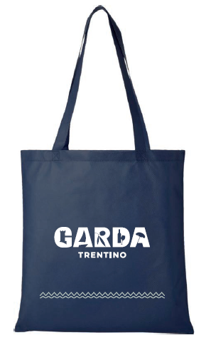

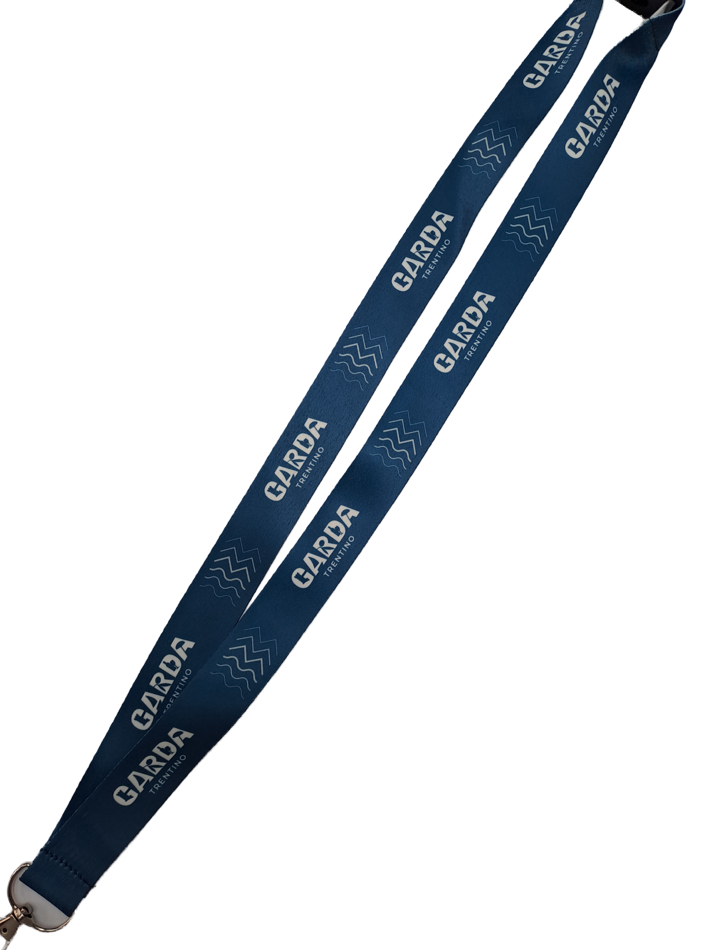
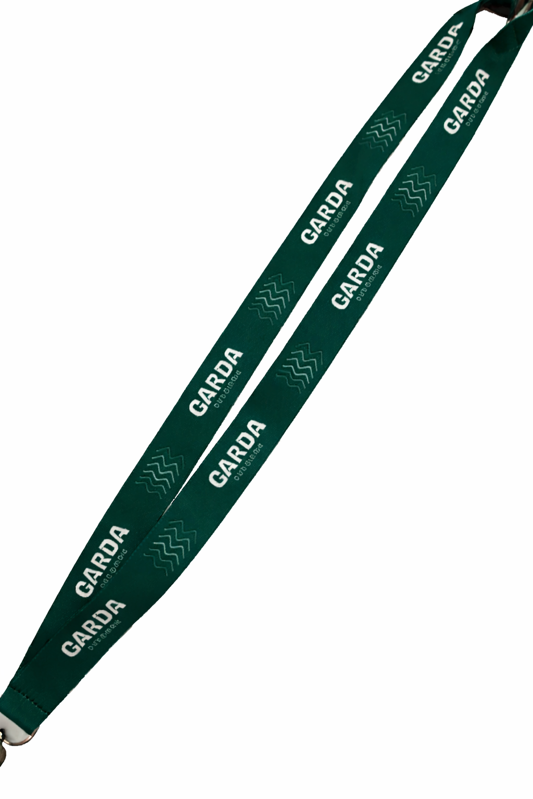
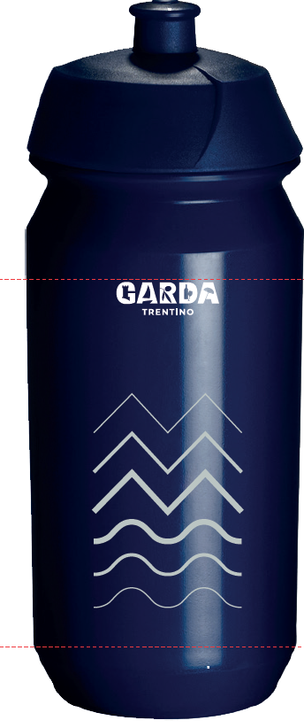
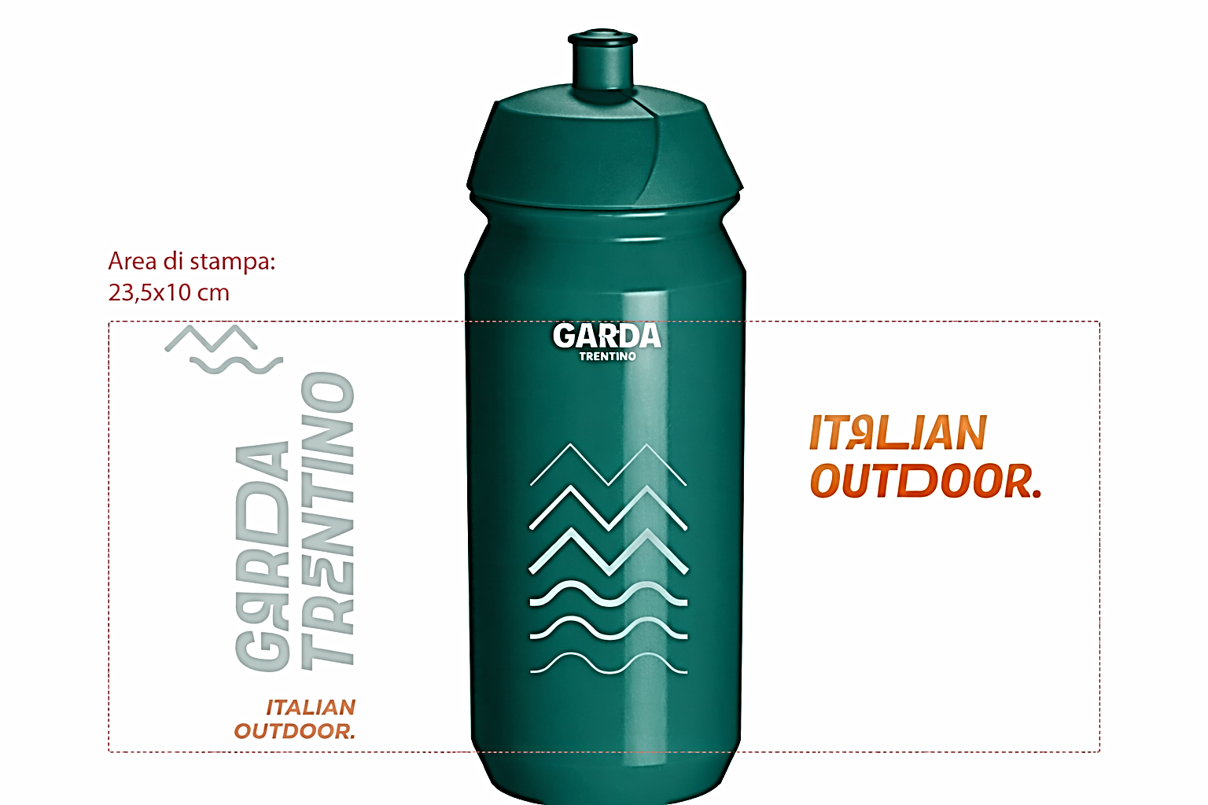
GADGET
BORSE TNT
LANYARD
BORRACCE

Slide 18
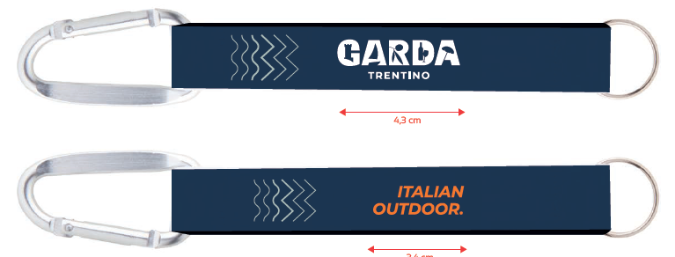
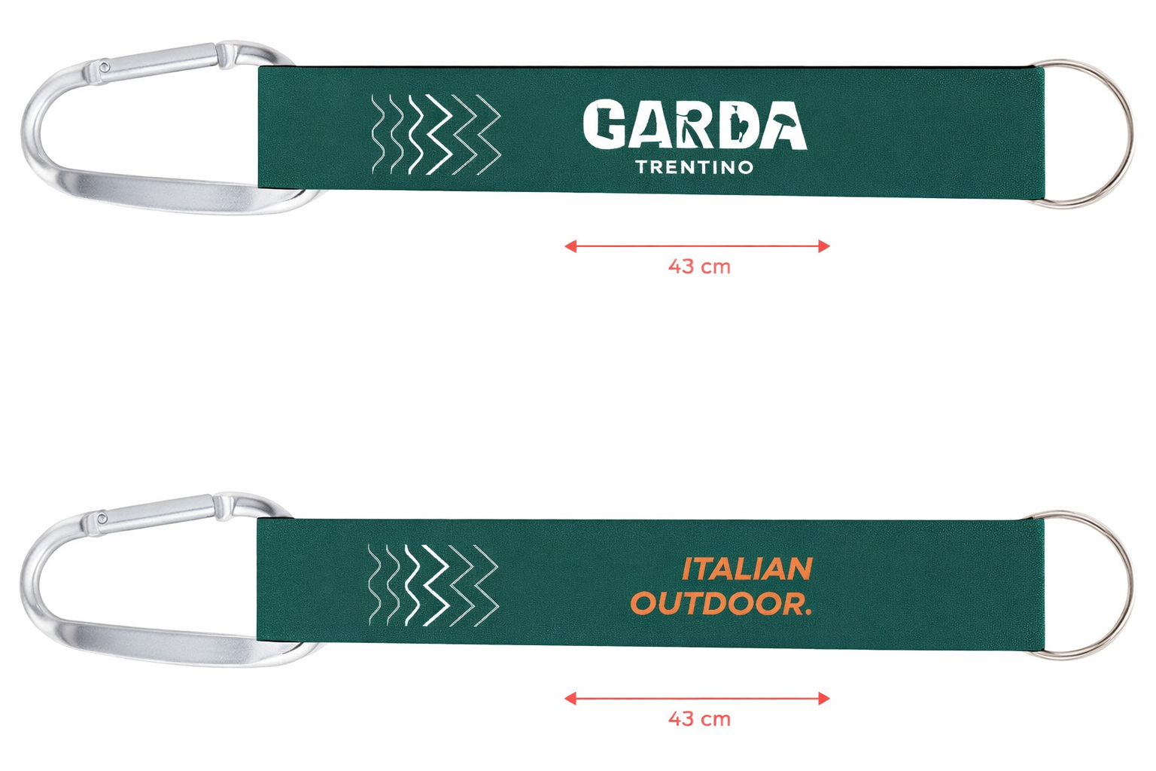
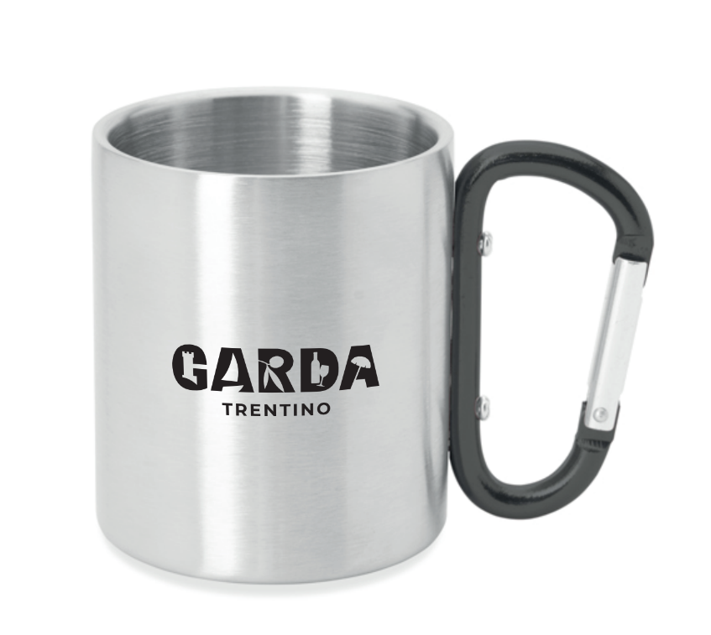
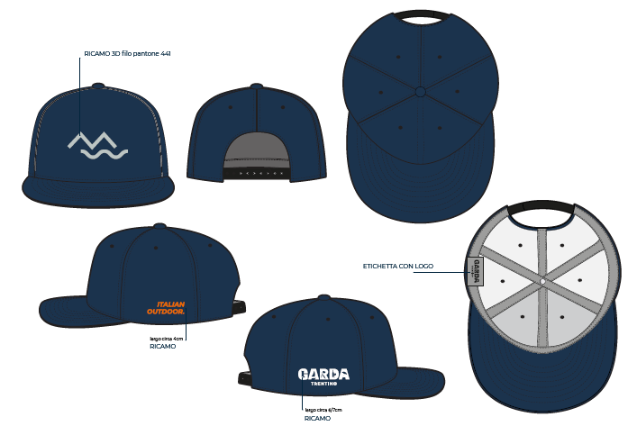
GADGET
PORTACHIAVI
CAPPELLINI
TAZZA

Slide 19

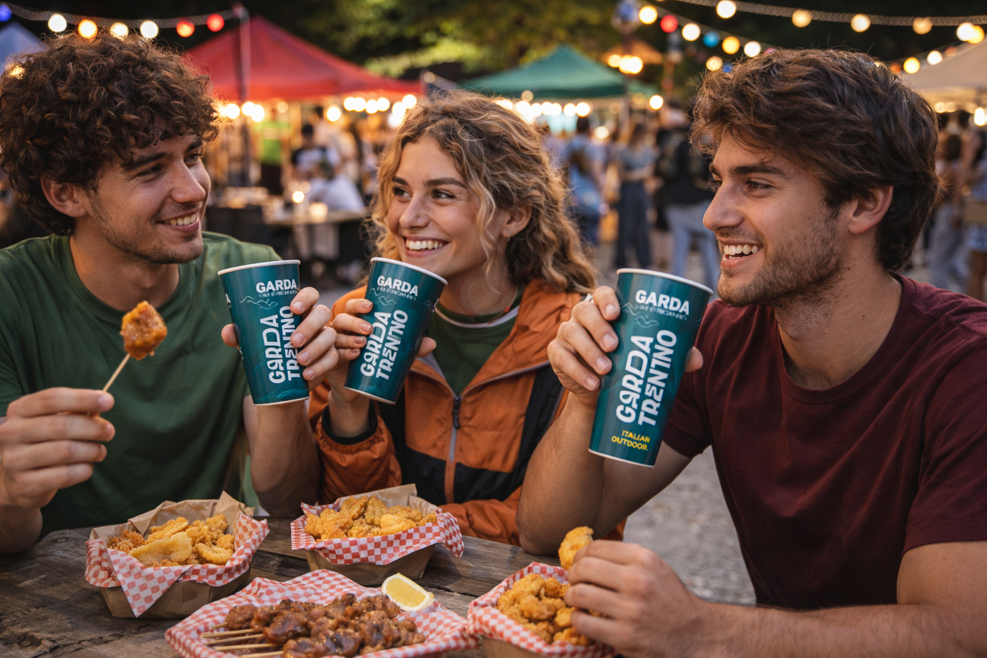
Con l’obiettivo di promuovere eventi sostenibili e andare incontro alle necessità degli organizzatori, Garda Trentino ha realizzato 3.000 bicchieri riutilizzabili. Gli organizzatori possono utilizzare i bicchieri in comodato d’uso gratuito, pagando solamente lavaggio, ritiro e consegna. Costo lavaggio: 0,20 € a bicchiere Costo ritiro e consegna: 140 €
Bicchieri riutilizzabili

Slide 20

Con l’obiettivo di promuovere e valorizzare il territorio, Garda Trentino ha sviluppato Garda Trentino Experience, il portale dedicato alla vendita di esperienze autentiche.
SERVIZIO TICKETING: GARDA TRENTINO EXPERIENCE
I vantaggi principali:
Un unico sistema di prenotazione
Nessuna gestione diretta di pagamenti
Nessun problema di liste o incassi
L’organizzatore resta responsabile diretto dell’attività
Un supporto concreto per concentrarsi su ciò che conta davvero: l’esperienza e la qualità dell’evento.
Anche gli eventi possono vendere attività ed esperienze attraverso un portale unico, semplificando la gestione organizzativa.

Slide 21




SPONSORIZZAZIONE EVENTI // 2026
ITALIAN OUTDOOR.
CHI SIAMO
SPONSORIZZAZIONE EVENTI ANTONELLA EMANUELLI antonella.emanuelli@gardatrentino.it 0464 025 411 342 5250797
MATERIALI VISIBILITA’ & GADGETS FABRIZIO BERTOLDI fabrizio.bertoldi@gardatrentino.it 0464 025 409 340 0554108
EVENTI ENOGASTRONOMICI ALEX COLO’ alex.colo@gardatrentino.it 0464 025 444 345 8285850
EVENTI INVERNO CHIARA DE BONIS chiara.debonis@gardatrentino.it 0464 025 438 346 1832205

